Slide 1
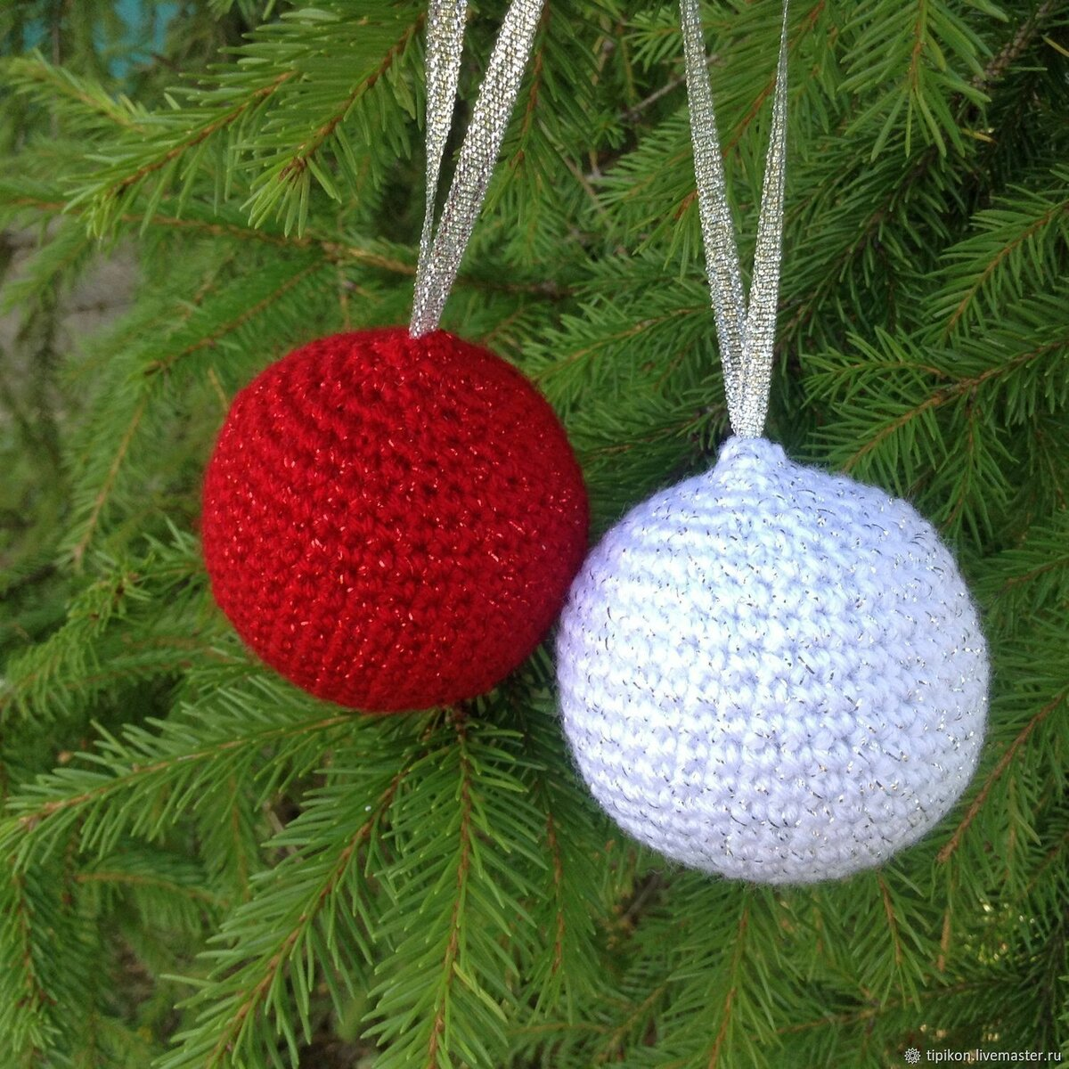
ГАУ «КЦСОН города Каменска-Уральского».
Школа пожилого возраста
по направлению
«Декоративно прикладное творчество»
на тему «Новогодняя игрушка».
Специалист по социальной работе Самигуллина Светлана Кираматовна

Slide 2
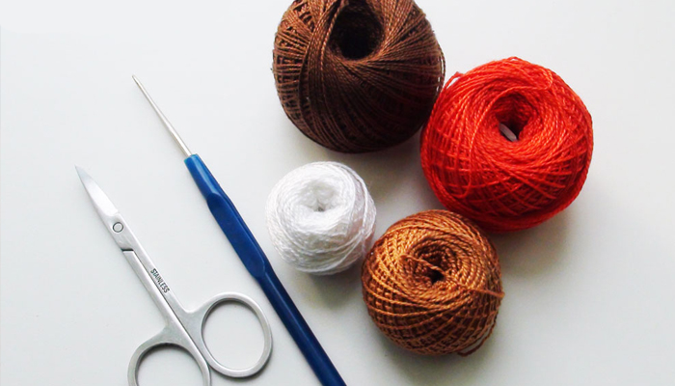
Необходимые материалы:
Пряжа, крючки , ножнцы

Slide 3
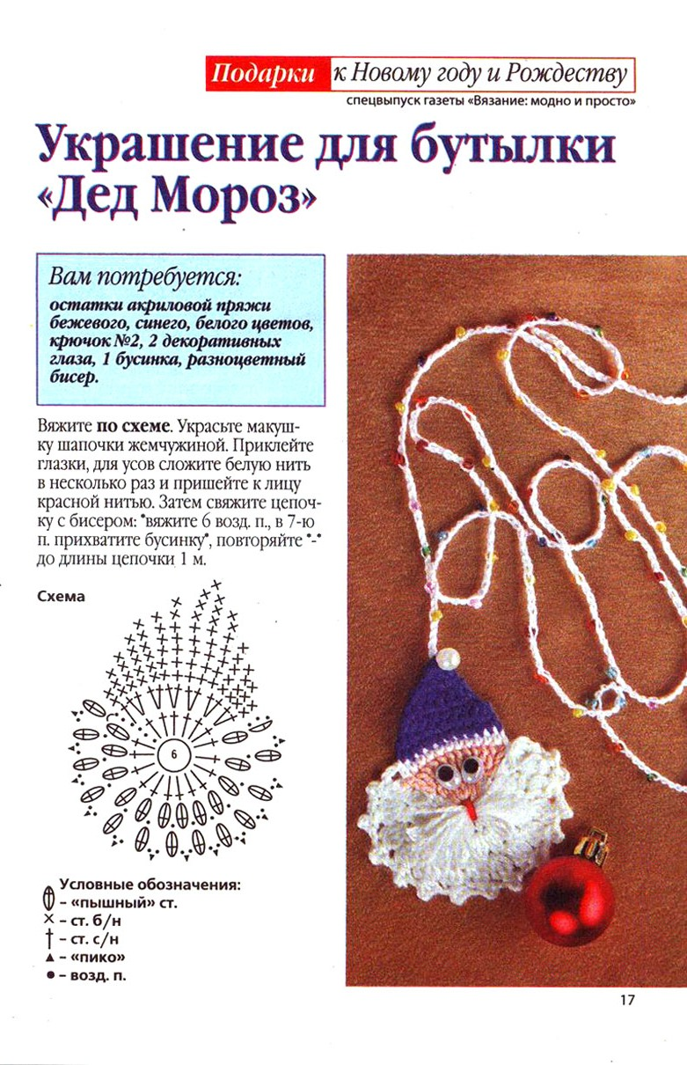
Схема вязания:
Деда Мороза

Slide 4
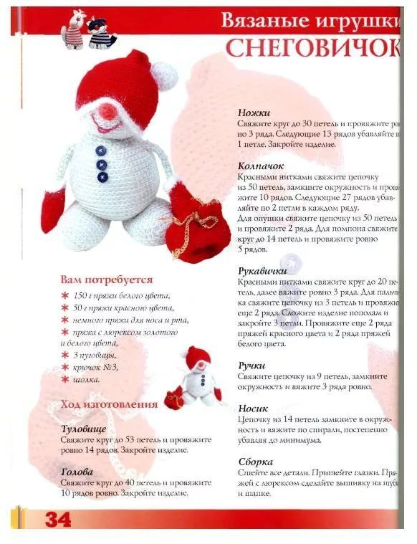
Схема вязания:
Снеговичка

Slide 5
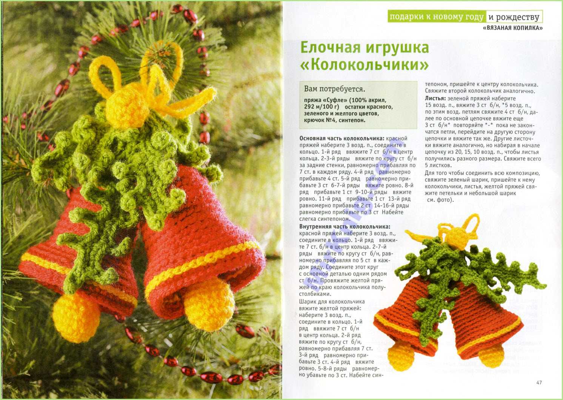
Схема вязания:
Колокольчика

Slide 6
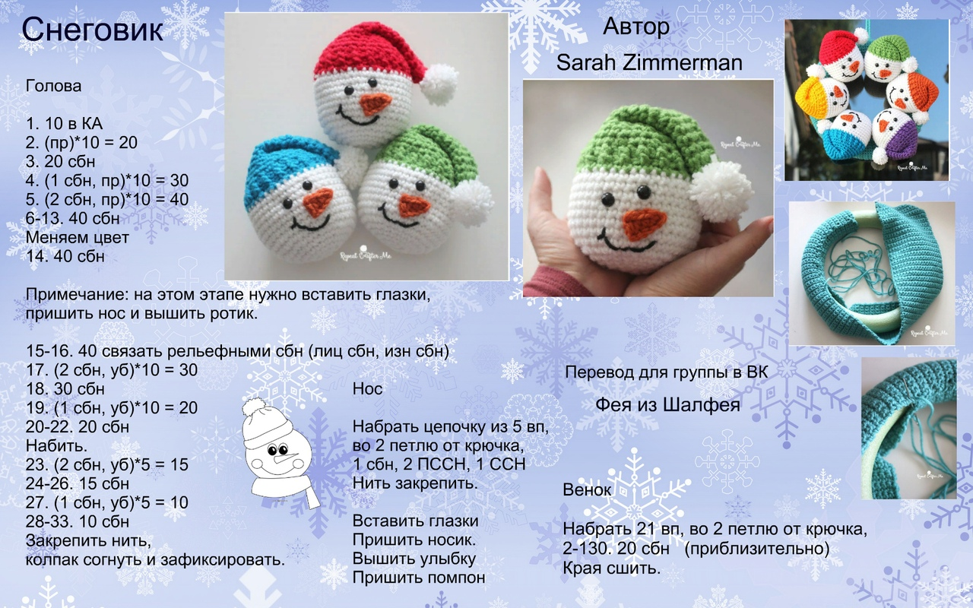
Схема вязания:
Снеговика

Slide 7
Спасибо за внимание!
kru4ok.ru
stolyar-26.ru
tr.pinterest.com
blog.mirkrestikom.ru
Источники используемой литературы:

